Slide 1
Podsumowanie rozliczenia projektów systemowych PUP
Wojewódzki Urząd Pracy w Szczecinie
Poddziałanie 6.1.3 PO KL
Poprawa zdolności do zatrudnienia oraz podnoszenie poziomu aktywności zawodowej osób bezrobotnych
Szczecin, 06.05.2015 r.

Slide 2
Wartość przyznanych środków w latach 2008-2014 na realizację projektów systemowych w ramach 6.1.3 PO KL
Rok realizacji projektu | Wartość przekazanej kwoty dofinansowania (PLN)
2008 | 64 374 200,00
2009 | 75 933 600,00
2010 | 93 227 100,00
2011 | 37 699 100,00
2012 | 38 304 800,00
2013 | 82 410 000 ,00
2014 | 125 594 100,00
517 542 900,00 (PLN)

Slide 3
Osiągnięte wartości wskaźników produktu (wg stanu na dzień 30.04.2015 r.)
Liczba osób, które zakończyły udział w projektach realizowanych w ramach Priorytetu VI
61 893
Wartość docelowa wskaźnika dla Priorytetu VI
56 253
(30 443K)
Liczba osób, które zakończyły udział w projektach,
w ramach Poddziałania 6.1.3
90,88 %
Procentowy udział Poddziałania 6.1.3 w realizacji wartości docelowej wskaźnika

Slide 4
Osiągnięte wartości wskaźników produktu (wg stanu na dzień 30.04.2015 r.) cd.
Liczba osób, w wieku 15-24 lata, które zakończyły udział w projektach realizowanych w ramach Priorytetu VI
20 244
Wartość docelowa wskaźnika dla Priorytetu VI
21 274
(12 354 K)
Liczba osób, w wieku 15-24 lata, które zakończyły udział w projektach, w ramach Poddziałania 6.1.3
105,08 %
Procentowy udział Poddziałania 6.1.3 w realizacji wartości docelowej wskaźnika

Slide 5
Osiągnięte wartości wskaźników produktu (wg stanu na dzień 30.04.2015 r.) cd.
Liczba osób, w wieku 50-64 lata, które zakończyły udział w projektach realizowanych w ramach Priorytetu VI
8574
Wartość docelowa wskaźnika dla Priorytetu VI
9688
(4510 K)
Liczba osób, w wieku 50-64 lata, które zakończyły udział w projektach, w ramach Poddziałania 6.1.3
112,99 %
Procentowy udział Poddziałania 6.1.3 w realizacji wartości docelowej wskaźnika

Slide 6
Osiągnięte wartości wskaźników produktu (wg stanu na dzień 30.04.2015 r.) cd.
Liczba osób, które otrzymały bezzwrotne dotacje
w ramach Priorytetu VI
8557
Wartość docelowa wskaźnika dla Priorytetu VI
11 431
(4584 K)
Liczba osób, które otrzymały bezzwrotne dotacje
w ramach Poddziałania 6.1.3
133,58 %
Procentowy udział Poddziałania 6.1.3 w realizacji wartości docelowej wskaźnika

Slide 7
Poziom wykorzystania kwoty dofinansowania w 2014 roku na podstawie zatwierdzonych wniosków o płatność (wg stanu na dzień 30.04.2015 r.)
Powiatowy Urząd Pracy | Wartość dofinansowania w 2014 r. (w PLN) | Wartość wydatków w 2014 r. (w PLN) | % wykorzystania | Powiatowy Urząd Pracy | Wartość dofinansowania w 2014 r. (w PLN) | Wartość wydatków w 2014 r. (w PLN) | % wykorzystania
Białogard | 6 338 700,00 | 6 333 456,36 | 99,92% | Myślibórz | 4 573 000,00 | 4 558 333,91 | 99,68%
Choszczno | 5 789 300,00 | 5 761 041,12 | 99,51% | Police | 4 208 800,00 | 4 022 781,49 | 95,58%
Drawsko Pom. | 6 000 600,00 | 5 977 192,83 | 99,61% | Pyrzyce | 4 885 200,00 | 4 881 263,99 | 99,92%
Goleniów | 4 899 600,00 | 4 716 157,09 | 96,26% | Sławno | 5 974 500,00 | 5 967 236,17 | 99,88%
Gryfice | 6 218 400,00 | 6 176 450,78 | 99,33% | Stargard Szcz. | 8 559 900,00 | 8 517 708,36 | 99,51%
Gryfino | 7 062 900,00 | 7 035 104,92 | 99,61% | Szczecin | 15 631 100,00 | 15 548 721,13 | 99,47%
Kamień Pomorski | 4 559 600,00 | 4 553 827,33 | 99,87% | Szczecinek | 9 544 700,00 | 9 543 513,90 | 99,99%
Kołobrzeg | 3 286 700,00 | 3 276 838,48 | 99,70% | Świdwin | 5 306 300,00 | 5 290 420,57 | 99,70%
Koszalin | 13 224 100,00 | 13 172 688,12 | 99,61% | Świnoujście | 1 077 300,00 | 1 074 488,37 | 99,74%
Łobez | 4 464 000,00 | 4 185 647,63 | 93,76% | Wałcz | 3 989 400,00 | 3 980 322,57 | 99,77%

Slide 8
Poziom wykorzystania przyznanej kwoty dofinansowania w 2014 roku na podstawie zatwierdzonych wniosków o płatność w ujęciu całkowitym (wg stanu na dzień: 30.04.2015 r.)
Łączna wartość dofinansowania w roku 2014 (w PLN) | Łączna wartość zatwierdzonych wniosków o płatność (w PLN) | % wykorzystania
125 594 100 | 124 573 195,12 | 99,19%

Slide 9
Końcowe rozliczenie projektów PUP 6.1.3 PO KL
Powiatowy Urząd Pracy | Końcowy wniosek o płatność | Osiągnięta wartość wskaźnika efektywności zatrudnieniowej | Bilans realizacji projektu systemowego 2014 r. | Powiatowy Urząd Pracy | Końcowy wniosek o płatność | Osiągnięta wartość wskaźnika efektywności zatrudnieniowej | Bilans realizacji projektu systemowego 2014 r.
Białogard | Zatwierdzony | 77,91% | Złożony do WUP | Myślibórz | Zatwierdzony | 71,26% | -
Choszczno | Zatwierdzony | 83,73% | - | Police | Zatwierdzony | 59,10% | -
Drawsko Pom. | Zatwierdzony | 64,81% | - | Pyrzyce | Zatwierdzony | 80,76 % | -
Goleniów | W trakcie weryfikacji (wniosek dwukrotnie poprawiany) | 67,08% | - | Sławno | Zatwierdzony | 68,91% | -
Gryfice | Zatwierdzony | 69,43% | Złożony do WUP | Stargard Szcz. | Zatwierdzony | 67,46% | Złożony do WUP
Gryfino | Zatwierdzony | 64,50% | - | Szczecin | Zatwierdzony | 52,36% | -
Kamień Pom. | Zatwierdzony | 76,19% | - | Szczecinek | Zatwierdzony | 76,95% | Złożony do WUP
Kołobrzeg | Zatwierdzony | 72,78% | - | Świdwin | Zatwierdzony | 65,29% | -
Koszalin | Zatwierdzony | 80,41% | - | Świnoujście | Zatwierdzony | 90,48% | Złożony do WUP
Łobez | W trakcie weryfikacji (wniosek dwukrotnie poprawiany) | 74,90% | - | Wałcz | Zatwierdzony | 78,35% | Złożony do WUP

Slide 10
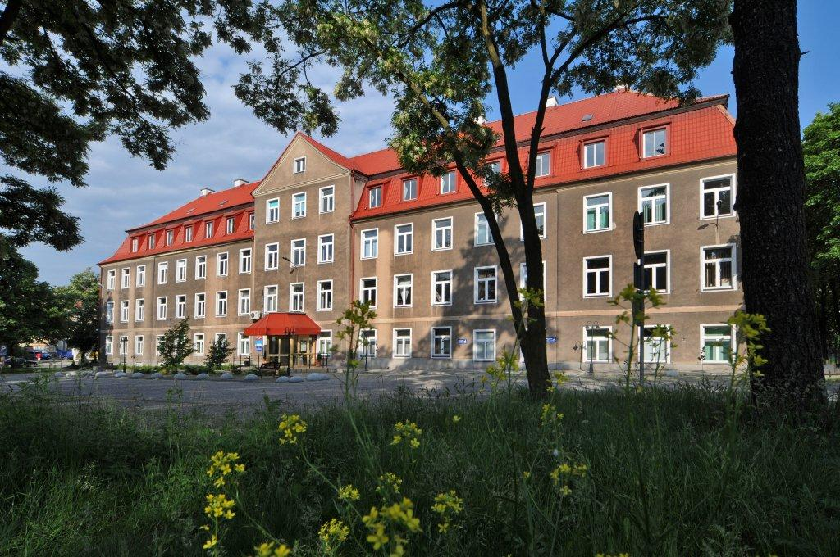
Dziękuję za uwagę
Wojewódzki Urząd Pracy w Szczecinie
ul. A. Mickiewicza 41
70-383 Szczecin
tel. 91 42 56 100
fax. 91 42 56 103
e-mail: sekretariat@wup.pl

